Slide 1
Що буде, якщо сервер вимкнеться?
Солтус Павло

Slide 2
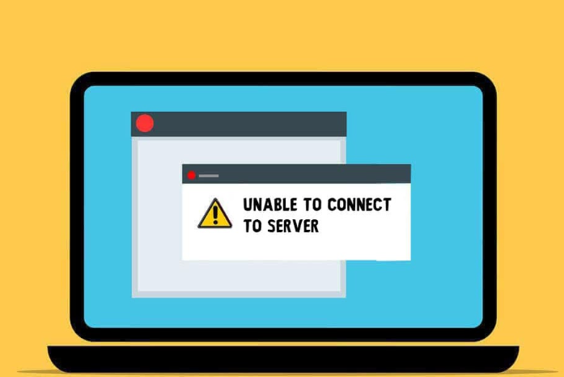
1. Сервер не відповідає на запити.
2. Усі клієнти втрачають доступ до сервісу.
Сервер вимкнено — що це означає?

Slide 3
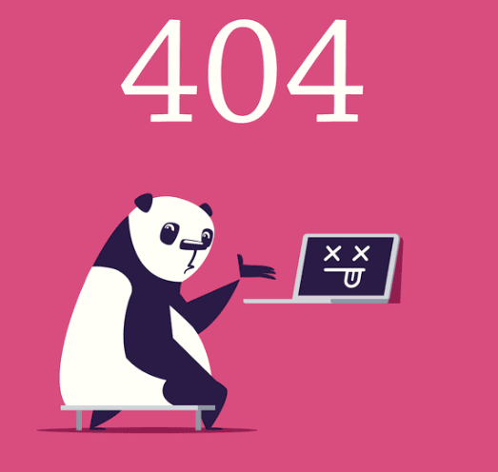

З боку клієнта — усе виглядає як втрата зв'язку з сервісом. Це може проявлятись так: 🕓 Тривале завантаження або взагалі нічого не відбувається. ❌ Помилки: «Не вдалося підключитися до сервера» «Сторінку не знайдено» (404) «Сервер не відповідає» (500 або 503) 📱 Мобільні додатки не працюють — не оновлюють дані, не дозволяють увійти. 🎮 Ігри — обрив з’єднання, втрата прогресу. 📧 Електронна пошта або чати — неможливо відправити чи отримати повідомлення.
Що відчуває клієнт?

Slide 4

Наслідки для системи
Проста зупинка роботи.
Втрата даних (якщо не збережено).
Зниження довіри користувачів.
Фінансові збитки для компанії.

Slide 5
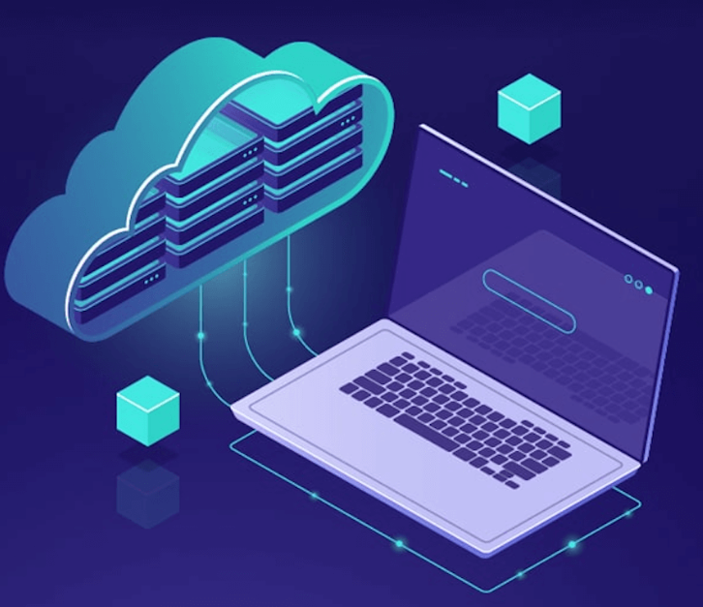
Висновок
Сервер — життєво важливий елемент цифрових сервісів. Якщо він вимикається — клієнти залишаються без доступу, а система перестає функціонувати. Тому важливо забезпечувати надійність та резервне копіювання.

